Slide 1
Γενετική Βασικές έννοιες
Γρίβα Ευαγγελία
Παιδίατρος – Νεογνολόγος
Καθηγήτρια ΤΕΙ Ηπείρου

Slide 2
Βασικές έννοιες
Γονίδια :
Τα πληροφοριακά γενετικά στοιχεία τα οποία καθορίζουν
τα χαρακτηριστικά ενός είδους στο σύνολο του αλλά και
τα χαρακτηριστικά των επιμέρους οργανισμών που ανήκουν στο είδος αυτό.
Notes:
Αρχές Ιατρικής Γενετικής T. D. Gelehrter, F. S. Collins, D Ginsburg 2003Εκδόσεις Π.Χ. Πασχαλίδη.
Σύγχρονη Παιδιατρική 2η έκδοση,2011 Lissauer T., Clayden G. Εκδ. Broken Hill Publishers LTD
Βασικές αρχές κυτταρικής Βιολογίας B. Alberts, D. Bray, K. Hopkin, A. Johnson, J. Lewis, M. Raff, K. Roberts, P. Walter 2006 Εκδόσεις Π.Χ. Πασχαλίδης Α.Ε.

Slide 3
Οι γενετικές πληροφορίες αποτελούνται κυρίως από οδηγίες για την κατασκευή πρωτεϊνών

Slide 4
Το DNA συντίθεται από 4 είδη νουκλεοτιδίων , τα οποία συνδέονται μεταξύ τους. και σχηματίζουν πολυνουκλεοτιδικές αλυσίδες. με ένα σακχαροφωσφορικό σκελετό από τον οποίο προβάλλουν οι βάσεις.
Ένα μόριοDΝΑ έχει τη μορφή μιας διπλής έλικας που αποτελείται από δύο
συμπληρωματικούς κλώνους νουκλεοτιδίων
Τα γονίδια αποτελούν διακριτές περιοχές του DNA και το μέγεθος ποικίλει από λίγα νουκλεοτίδια έως εκατοντάδες κιλοβάσεις
( 1kb~ 1000ζεύγη βάσεων)

Slide 5
Εκτός από τα γονίδια, το DΝΑ ενός χρωμοσώματος περιέχει πολλές αφετηρίες αντιγραφής

Slide 6
Τα περισσότερα γονίδια αποτελούνται από διακριτές περιοχές αλληλουχιών ,
τα εξόνια (κωδικοποίηση πρωτεϊνών )
τα ιντρόνια (μη κωδικοποιούσες περιοχές)
Οι γενετικές πληροφορίες αποτελούνται κυρίως από οδηγίες για την κατασκευή πρωτεϊνών

Slide 7
Στις πρωτεΐνες που διασυνδέονται με το DΝΑ περιλαμβάνονται οι ιστόνες, οι οποίες συσκευάζουν το DΝΑ σε μια επαναληπτική σειρά σωματιδίων από DΝΑ και πρωτεΐνες. Τα σωματίδια αυτά είναι γνωστά ως νουκλεοσωμάτια.
Τα νουκλεοσωμάτια συσκευάζονται από κοινού, με τη συμβολή μορίων της ιστόνης Η1, για να σχηματίσουν μια ίνα διαμέτρου 30 nm. Ίνα χρωματίνης
Η ίνα αυτή μπορεί να περιστραφεί και να διπλωθεί ακόμα περισσότερο και να σχηματίσει ένα χρωμόσωμα
Το γενετικό υλικό ενός ευκαρυωτικού κυττάρου εμπεριέχεται σε ένα ή περισσότερα χρωμοσώματα. (άνθρωπος 46 χρωμοσώματα)
23 ζεύγη ομολόγων χρωμοσωμάτων Τα ομόλογα χρωμοσώματα καθορίζουν τις ίδιες ιδιότητες με διαφορετικό ενδεχομένως τρόπο
Κάθε χρωμόσωμα σχηματίζεται από ένα εξαιρετικά μακρύ μόριο DΝΑ το οποίο περιέχει πολλά γονίδια.
Υπάρχουν 2 γονίδια που καθορίζουν κάθε ιδιότητά μας και βρίσκονται στα ομόλογα χρωμοσώματα

Slide 8
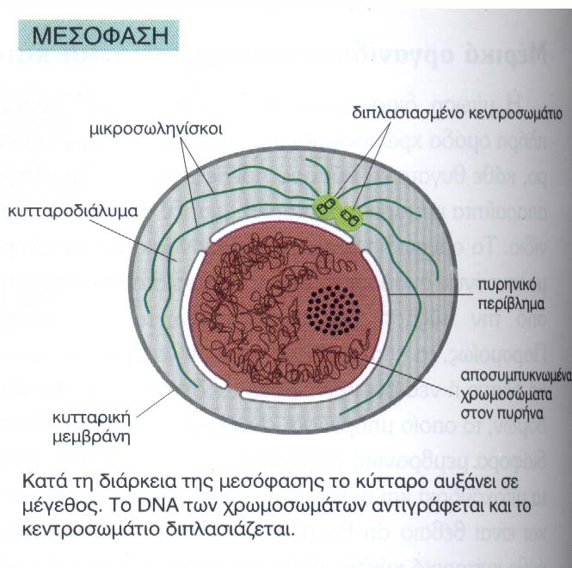
Τα χρωμοσώματα των ευκαρυωτικών κυττάρων αποτελούνται από DΝΑ το οποίο συνδέεται ισχυρά με μια σχεδόν ισοβαρή ποσότητα εξειδικευμένων πρωτεϊνών. Οι πρωτεΐνες αυτές αναδιπλώνουν το DΝΑ σε μια πιο συμπαγή μορφή έτσι ώστε να μπορεί να χωρέσει στον πυρήνα ενός κυττάρου. Το σύμπλοκο του DΝΑ και των πρωτεϊνών ενός χρωμοσώματος αποκαλείται χρωματίνη
.

Slide 12
Καρυότυπος καλείται η απεικόνηση των χρωμοσωμάτων στη φάση της μετάφασης όπου φαίνεται ο αριθμός και το μέγεθος των χρωμοσωμάτων

Slide 15
Εκτός από τα γονίδια, το DΝΑ ενός χρωμοσώματος περιέχει πολλές αφετηρίες αντιγραφής, ένα κεντρομερίδιο και δύο τελομερίδια. Οι αλληλουχίες αυτές εξασφαλίζουν ότι το χρωμόσωμα μπορεί να αντιγράφεται αποτελεσματικά και να μεταβιβάζεται στα θυγατρικά κύτταρα.

Slide 16
Τα άκρα των χρωμοσωμάτων (τελομερή) αποτελούνται από επαναλαμβανόμενες ομάδες εξανουκλεοτιδικών (ΤTAGGG)αλληλουχιών που προστατεύουν τα ελεύθερα άκρα των χρωμοσωμάτων.
Κεντρομερίδιο η κεντρική περίσφιξη ενός χρωμοσώματος στην οποία βρίσκεται προσαρτημένος ο κινητοχώρος
Ειδικές αλληλουχίες νουκλεοτιδίων στη περιοχή των κεντρομεριδίων επιτρέπουν την κίνηση των χρωμοσωμάτων με τη βοήθεια των μικροσωληνίσκων στην κυτταρική διαίρεση.

Slide 17
Τα χρωμοσώματα
Όλο το DΝΑ του κυττάρου με εξαίρεση το μιτοχονδριακό DNA βρίσκεται στα χρωμοσώματα.
Το μιτοχονδριακό DNA είναι ένα δίκλωνο κυκλικό μόριο (μητρικό) .

Slide 18
Μετάλλαξη αποκαλείται μια μόνιμη αλλαγή στο DNA
Τοπική αλλαγή βάσεων π.χ. Δρεπανοκυτταρική αναιμία
Ελλείματα (απώλεια βάσεων) π.χ. κυστική ίνωση (απώλεια ενός κωδικονίου )
Ένθεση (προσθήκη βάσεων)

Slide 19
Διπλασιασμοί περιοχών του DNA
Λάθη στη συρραφή του mRNA
Ενδομετάθεση (transposition) Μετακίνηση ενός μικρού ή μεγάλου τμήματος DNA από μια θέση σε μια άλλη.
Τα τρινουκλεοτίδια ή επαναλαμβανόμενες αλληλουχίες τρινουκλεοτιδίων σχετίζονται με γενετικά νοσήματα του νευρικού συστήματος.

Slide 20
καρυότυπος
Η χρωμοσωμική σύσταση ενός ατόμου όπου αποκαλύπτεται
ο αριθμός των χρωμοσωμάτων
Η σύνθεση των φυλετικών χρωμοσωμάτων και
Οποιαδήποτε ανωμαλία στην μορφολογία των χρωμοσωμάτων

Slide 21
Κατασκευή φυσικών χαρτών
1^{η} Τεχνική Οι διαφορές πρόσληψης των χρωστικών οδηγούν στον σχηματισμό ζωνών στα χρωμοσώματα. Για κάθε χρωμόσωμα υπάρχει συγκεκριμένο πρότυπο ζωνών . Γνωστό ως Ιδιόγραμμα
.

Slide 22
2^{η} Τεχνική Η φθορίζουσα in situ υβριδοποίηση (FISH) Συγκεκριμένες αλληλουχίες DNA (μοριακοί ανιχνευτές) σημαίνονται με φθορίζουσα χρωστική και υβριδοποιούνται με μεταφασικά χρωμοσώματα.

Slide 23
In situ υβριδοποίηση μη καλλιεργημένου αμνιοκυττάρου με τον ειδικό για το χρωμόσωμα 21ανιχνευτή DNA. Τρία σήματα αντιστοιχούν σε τρία χρωμοσώματα 21 ( Τρισωμία 21 )

Slide 24
Η φθορίζουσα in situ υβριδοποίηση μπορεί να χρησιμοποιηθεί για την ταυτοποίηση ολοκλήρου του χρωμοσώματος ,με τη χρησιμοποίηση πολλών μοριακών ανιχνευτών Η τεχνική αυτή λέγεται μοριακή χρώση των χρωμοσωμάτων ( chromosome painting)

Slide 25
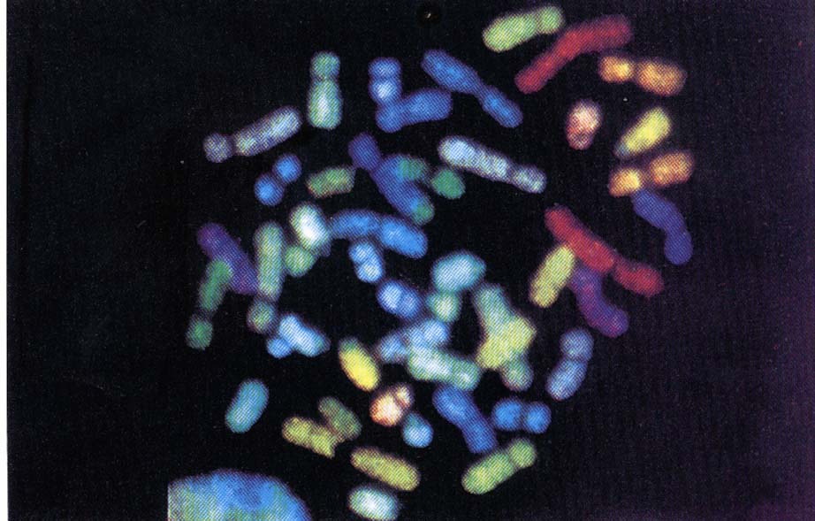
Ταυτόχρονη υβριδοποίηση με πολλούς ανιχνευτέςDNA. Τα διαφορετικά χρωμοσώματα αναγνωρίζονται από διαφορετικά χρώματα. Μετάθεση ανάμεσα στο 6 και 7

Slide 26
Γενετικές ασθένειες
1. Μονογονιδιακά Νοσήματα
2. Χρωμοσωμικές ανωμαλίες
3. Πολυπαραγοντικά νοσήματα
4. Γενετικές ανωμαλίες των σωματικών κυττάρων
5. Μιτοχονδριακά νοσήματα.

